Slide 1


Slide 2
מצגת הגנה לפרויקט הנגשת בסיסי נתונים של סרטים באמצעות Artificial Intelligence

Slide 3
הצורך
גידול בכמויות המידע ברחבי האינטרנט
ספציפית בתחום המדיה והסרטים
אי יכולת אנושית לגשת למרבית המידע
מחסור בזמן או אי ידיעה שהמידע קיים
מחסור בכלים המבוססים טכנולוגיות מתקדמות להנגשת מידע
תחום מתפתח שבו גם הכלים הקיימים עוברים טרנספורמציה

Slide 4
הפתרון
שימוש בטכנולוגיות מתקדמות מעולמות הבינה המלאכותית
מענה אישי לבעיה קולקטיבית באמצעות זיהוי פנים ורגשות
הנגשת מידע מותאם מבסיסי נתונים המכילים אלפי רשומות
שבירת החסם האנושי להשתמש בכמויות מידע בלתי סבירות
פתרון מודולרי המאפשר להנגיש מידע נוסף ולא רק סרטים

Slide 5
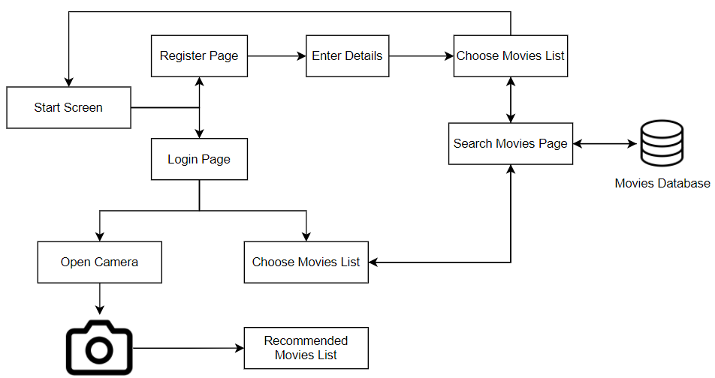
מימוש הפתרון – דיאגרמה א'

Slide 6
מימוש הפתרון – זיהוי פנים בתמונה
על מנת להתחיל בתהליך זיהוי הרגשות אנו מבקשים מהשתמש לפתוח מצלמה
לפני זיהוי הרגשות, עלינו לזהות את פני המשתמש
לשם כך אנו משתמשים באלגוריתם Haar Cascade של ספריית OpenCV
ספריית OpenCV
ספריית קוד פתוח חוצה שפות
נועד בין היתר לראייה ממוחשבת, למידת מכונה ועיבוד תמונות
אלגוריתם Haar Cascade מתוך ספריית OpenCV
אלגוריתם Machine Learning קלאסי לזיהוי עצמים בתמונה
מאומן באמצעות סט של מיליוני תמונות

Slide 7
מימוש הפתרון – זיהוי הבעות הפנים
זיהוי הבעות פנים בזמן אמת באמצעות אלגוריתם Convolutional Neural Network
אלגוריתם :Convolutional Neural Network (CNN)
אלגוריתם Deep Learning שמתאים לעיבוד תמונה
מורכב מפילטרים שנקראים Kernels בשפה מקצועית
Kernels מחלצים עצמים רלוונטיים מהתמונה
בשביל המערכת שלנו בחרנו מודל CNN בעלת ארבע שכבות פילטרים לזיהוי הרגשות

Slide 8
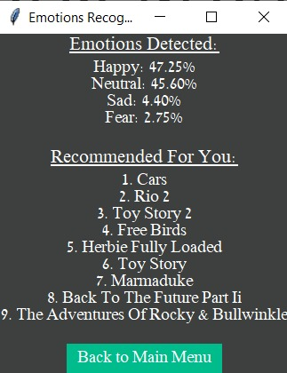
מימוש הפתרון – זיהוי הבעות הפנים
במערכת שלנו מוגדרים שבע רגשות אנושיים
שמחה, כעס, פחד, עצב, גועל, הפתעה והבעה טבעית
המערכת קולטת את כל הבעות הפנים הנ"ל
המערכת מכניסה לרשימה את כל הבעות הפנים שהיא קולטת
המערכת מחשבת את אחוז הרגשות מסך הרגשות שקלטה
המערכת מציגה בפלט הסופי את פילוח האחוזים

Slide 9
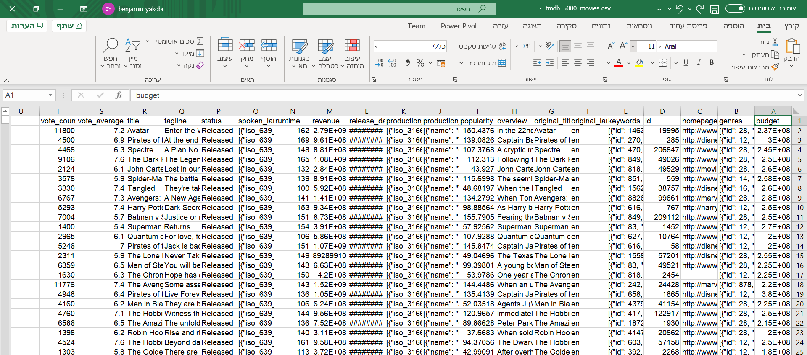
מימוש הפתרון – מאגר הנתונים
TMDb – The Movie Data Base
משמש אותנו לחיפוש סרטים ומציאת מידע מקיף עליהם
המאגר שלנו מכיל כחמשת אלפים רשומות מידע על סרטים
ניתוח בסיס הנתונים (TMDb) באמצעות ספריית Pandas
ספריית Data Analysis שנועד למידע טבלאי (דומה בפעולותיו ל-SQL)
Pandas נועד לסביבת פיתוח על כל המשתמע מכך
הספרייה שימשה אותנו לפישוט מאגר הנתונים
טעינת מאגר הנתונים למערכת
גישה לשורות ספציפיות
גישה לעמודות ספציפיות
שליפת מידע משורות ועמודות ספציפיות

Slide 10
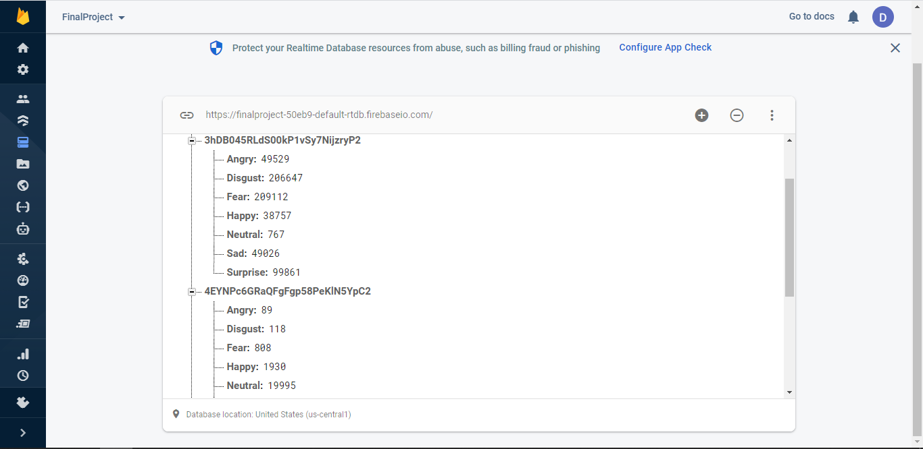
מימוש הפתרון – קלט מהמשתמש
על מנת להוציא המלצות אישיות לכל משתמש, עלינו לבקש קלט בעת ההרשמה
פרטי הרשמה
שם משתמש וסיסמא – התחברות למערכת
סרטים אהובים בכל מצב רוח
באופן חד פעמי בלבד בעת ההרשמה
הרשימה ניתנת לשינוי אם המשתמש בוחר בכך
ניתן לשנות את הרשימה לאחר התחברות למערכת
שמירת מידע על המשתמשים ב-Firebase
שם משתמש וסיסמא
לכל משתמש שומרים רשימת רגשות וסרט שבחר בעת ההרשמה
בכל שינוי של הרשימה דרך המערכת, ה-Firebase יתעדכן בהתאם

Slide 11
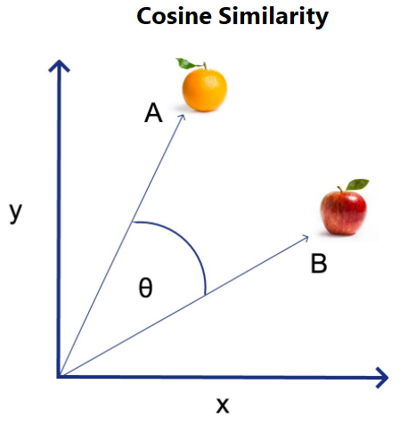
מימוש הפתרון – הפקת פלט
אופן הפקת רשימת ההמלצות
Count Vectorizer מספריית Scikit-learn
על מנת למדוד דמיון בין סרטים קודם כל נהפוך את המידע על הסרט לווקטור
הפרמטרים הנכנסים לווקטור הם במאי, קאסט ז'אנר ומילות מפתח
Cosine Similarity מספריית Scikit-Learn
מציאת הסרטים המומלצים מתבצעת ע"י רמת הדמיון בין שני כל שני ווקטורים
הווקטור אליו משווים את כל הווקטורים הוא ווקטור המידע שיצרנו על הסרט שבחר לרגש הדומיננטי
תשעת הווקטורים עם רמת הדמיון הגבוה ביותר הם אלה שיומלץ עליהם בפני המשתמש

Slide 12







כלים ומתודולוגיות
Python Programming Language
OpenCV’s Haar-Cascade Classifier
Data Analysis
Pandas
Machine Learning
Scikit Learn
Deep Learning
Keras
TensorFLow
Firebase

Slide 13
חידושים בתוכנה
גישה חדשה ופאסיבית לחיפוש אחר תוכן לעומת החיפוש האקטיבי
האפשרות לקבל סרטים מותאמים למצב הרוח של המשתמש בכל רגע נתון
המשתמש מקבל מענה מיידי אחרי תהליך רישום פשוט
שמירת מידע ומצב במערכת המאפשרים לימוד מתמשך

Slide 14
תוצאה – התחברות למערכת
שלב הרישום נועד לספק נתונים ראשוניים לפני הניתוח והדירוג שיתבצע על בסיסי הנתונים
הניתוח מתבצע על ידי "מפתחות" כגון במאי, קאסט, ז'אנר והרגשות בשלב ההרצה
לאחר שלב הניתוח האלגוריתם מבצע דירוג והסרטים בדירוג הגבוה ביותר מוצעים למשתמש

Slide 15
תוצאה – הרצה

